Slide 1

Emisiones de CO2 de una vivienda
Enric Mus Catalá
22 de diciembre 2022

Slide 2

ÍNDICE
Objetivos y Metodología
Contexto y Procesado del Dataset
Análisis Visual; PowerBI
Modelo de regresión; Python
Conclusiones

Slide 3

Objetivos y Metodología

Slide 4



Objetivos
Exploración de las variables del dataset y análisis de sus variables numéricas y categóricas
Construcción de un modelo de machine learning mediante la base de datos para predecir las emisiones de CO2 de una vivienda en función de unas características determinadas
Análisis visual de los resultados y extracción de conclusiones relevantes

Slide 5


Metodología
Python
PowerBI
Usando Python se limpian los datos y se preparan para crear un modelo de regression, posteriormente se itera para mejorar el resultado
Con PowerBI representamos gráficos que nos muestran relaciones entre las variables del dataset, aplicando filtros y comparando con la variable precio, vemos qué características de la casa influyen más
Notes:
Importación de librerías y dataset
Estandarización de nombres de las columnas
Reemplazo de los NaN de las siguientes columnas: numero, escalera, piso y puerta
Se eliminan valores NaN de las columnas
Sustituimos valores NaN por la media en las siguientes columnas: valor_aislamientos, valor_ventanas y ventilacion_uso_residencial
Arreglamos columnas categóricas
Desglosamos el dataset en variables categóricas y numéricas
Visualizamos la matriz de correlaciones para detectar posibles correlaciones entre variables numéricas y proceder a desestimarlas
Eliminamos los outliers del dataset
Convertimos el dataset limpio a excel para realizar las visualizaciones en PowerBI
Entrenamos el modelo y obtenemos el resultado

Slide 6


Contexto y Procesado del Dataset

Slide 7

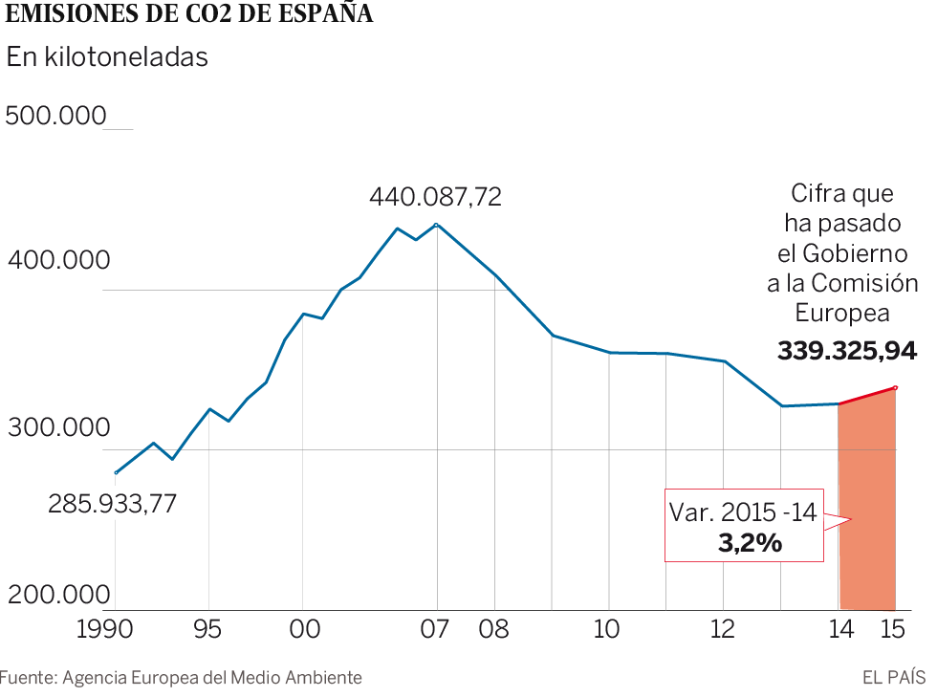
Contexto dataset
“En 2021, las emisiones de CO2 en España han crecido 19,447 megatoneladas, un 9,15% respecto a 2020.”
“Las emisiones de CO2 en 2021 han sido de 231,914 megatoneladas, con lo que España es el país número 159 del ranking de países por emisiones de CO2, formado por 184 países, en el que se ordenan los países de menos a más contaminantes.”
Notes:
Importación de librerías y dataset
Estandarización de nombres de las columnas
Reemplazo de los NaN de las siguientes columnas: numero, escalera, piso y puerta
Se eliminan valores NaN de las columnas
Sustituimos valores NaN por la media en las siguientes columnas: valor_aislamientos, valor_ventanas y ventilacion_uso_residencial
Arreglamos columnas categóricas
Desglosamos el dataset en variables categóricas y numéricas
Visualizamos la matriz de correlaciones para detectar posibles correlaciones entre variables numéricas y proceder a desestimarlas
Eliminamos los outliers del dataset
Convertimos el dataset limpio a excel para realizar las visualizaciones en PowerBI
Entrenamos el modelo y obtenemos el resultado

Slide 8

Contexto dataset; Variables
2
b
1
a
Metros catastro
Emisiones CO2
Vehículo eléctrico
Sistema Biomasa
Red distrito
Energía geotérmica
Ventilación de uso residencial
3
c
Zona Climática
Uso Edificio
Calificación consumo de energía primaria no renovable
Calificación emisiones CO2
Herramienta de certificación
Numéricas
Categóricas
A parte de las variables utilizadas para predecir las emisiones de CO2 el dataset contiene variables como la dirección, provincia, comunidad autónoma, latitud, longitud…
Notes:
Ventilación uso residencial, puntúa 0 a 10
Zonas climáticas:
Barcelona-[C2,D2,D1,E1]
Girona-[C2,D2,E1]
Lleida-[C3,D3,E1]
Tarragona-[B3,C3,D3]
Emisiones Co2 = kg CO2/m2 x año
Sistema Biomasa - SI o NO utiliza un sistema de biomasa (La biomasa es una energía renovable a base de materia orgánica)

Slide 9
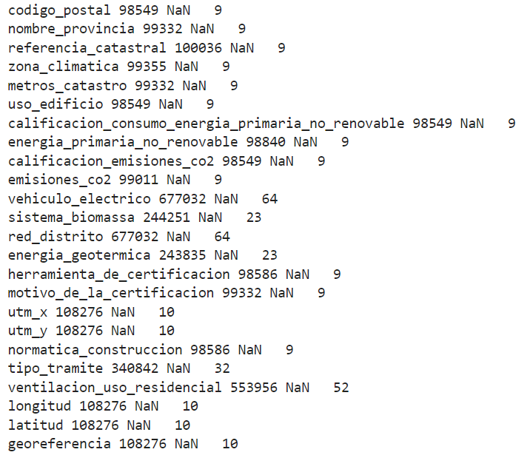
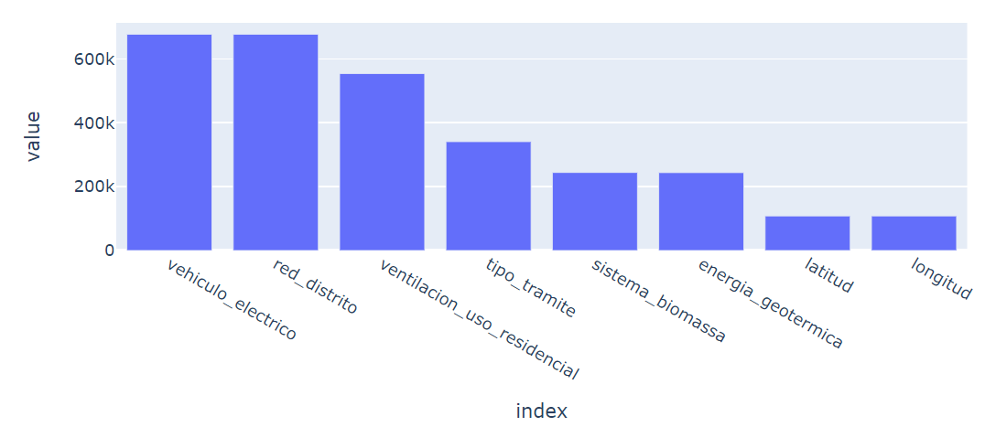
Procesado dataset (1/2)
Importación del dataset y primera exploración
Procesado del dataset:
Estandarización nomenclatura
Eliminación y remplazamiento de NaNs
Desglose dataset en variables categóricas y numéricas
Notes:
Importación de librerías y dataset
Estandarización de nombres de las columnas
Reemplazo de los NaN de las siguientes columnas: numero, escalera, piso y puerta
Se eliminan valores NaN de las columnas
Sustituimos valores NaN por la media en las siguientes columnas: valor_aislamientos, valor_ventanas y ventilacion_uso_residencial
Arreglamos columnas categóricas
Desglosamos el dataset en variables categóricas y numéricas
Visualizamos la matriz de correlaciones para detectar posibles correlaciones entre variables numéricas y proceder a desestimarlas
Eliminamos los outliers del dataset
Convertimos el dataset limpio a excel para realizar las visualizaciones en PowerBI
Entrenamos el modelo y obtenemos el resultado

Slide 10
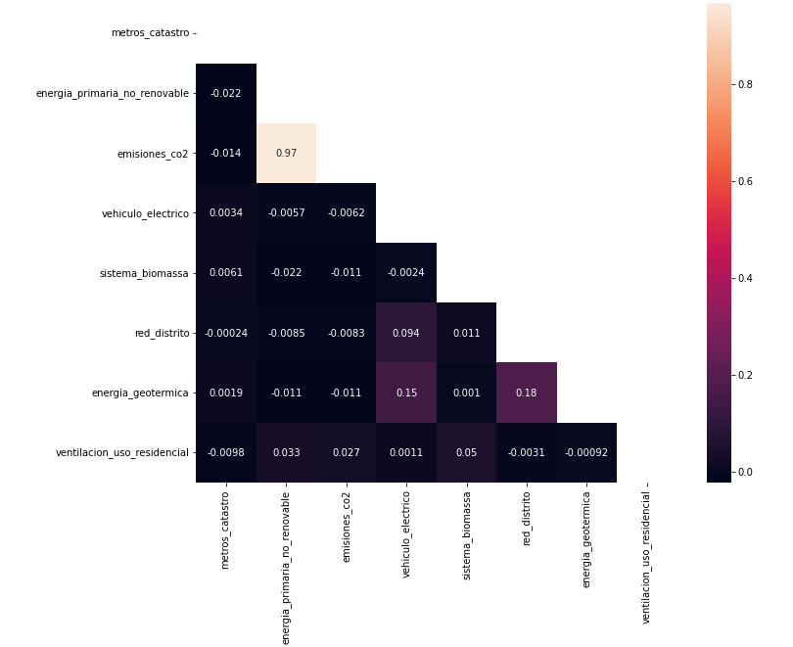
Procesado dataset (2/2)
Eliminación de outliers
Visualización de matriz de correlaciones entre variables
360292 x 13
282521 x 13
Notes:
Importación de librerías y dataset
Estandarización de nombres de las columnas
Reemplazo de los NaN de las siguientes columnas: numero, escalera, piso y puerta
Se eliminan valores NaN de las columnas
Sustituimos valores NaN por la media en las siguientes columnas: valor_aislamientos, valor_ventanas y ventilacion_uso_residencial
Arreglamos columnas categóricas
Desglosamos el dataset en variables categóricas y numéricas
Visualizamos la matriz de correlaciones para detectar posibles correlaciones entre variables numéricas y proceder a desestimarlas
Eliminamos los outliers del dataset
Convertimos el dataset limpio a excel para realizar las visualizaciones en PowerBI
Entrenamos el modelo y obtenemos el resultado

Slide 11
Análisis Visual; PowerBI

Slide 12
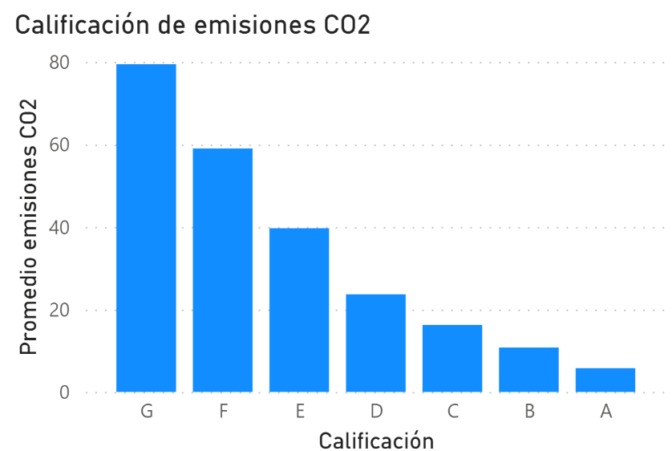
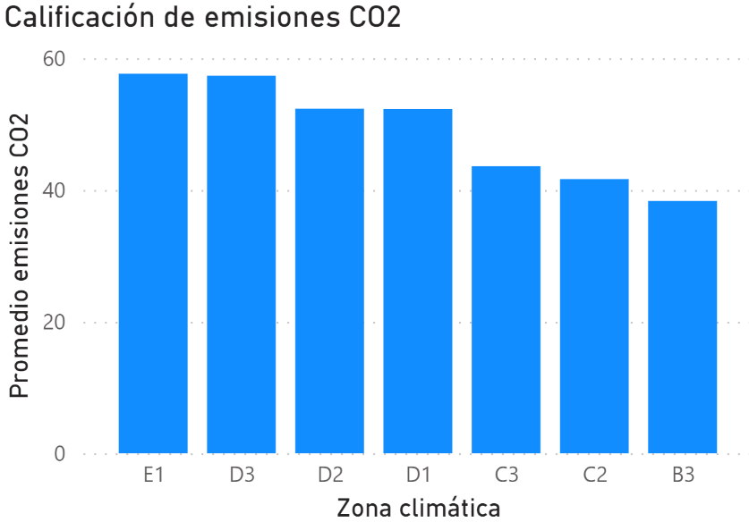
Análisis visual; Emisiones CO2
Notes:
A – E severidad climática de invierno
1 – 4 severidad climática en verano
En España solo hay 14 combinaciones
a4 b4 c4 a3 b3 c3 d3 c2 d2 c1 d1 e1
Severidad climática relaciona los grados/día con la radiación solar acumulada
Calificación energética, A a G, A siendo la mejor, demanda menis de 3.5 kgCO2/m2; G demanda más de 43.2

Slide 13
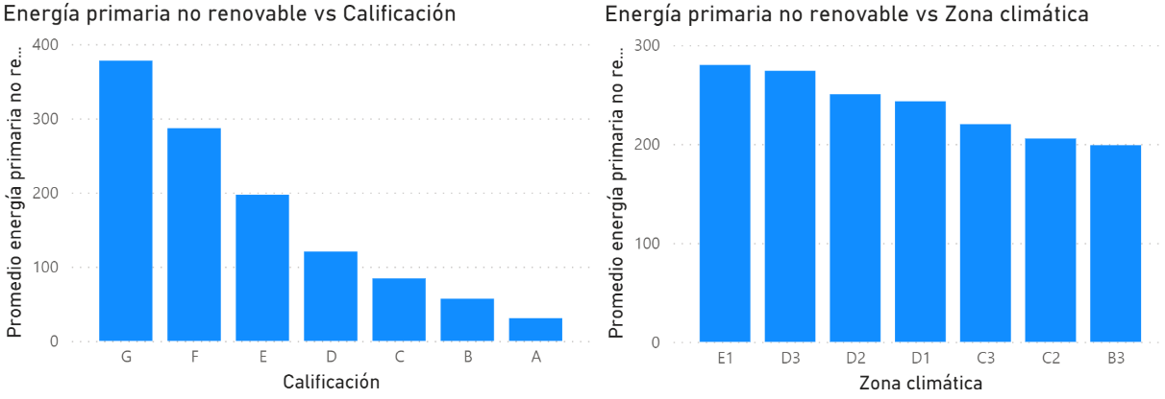
Análisis visual; Energía primaria no renovable
Notes:
A – E severidad climática de invierno
1 – 4 severidad climática en verano
En España solo hay 14 combinaciones
a4 b4 c4 a3 b3 c3 d3 c2 d2 c1 d1 e1
Severidad climática relaciona los grados/día con la radiación solar acumulada
Calificación energética, A a G, A siendo la mejor, demanda menis de 3.5 kgCO2/m2; G demanda más de 43.2

Slide 14
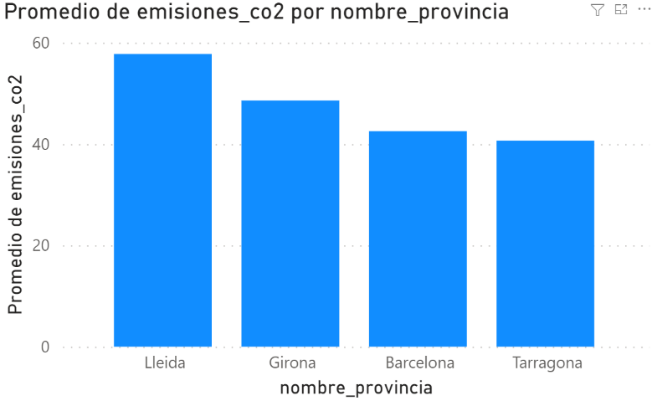
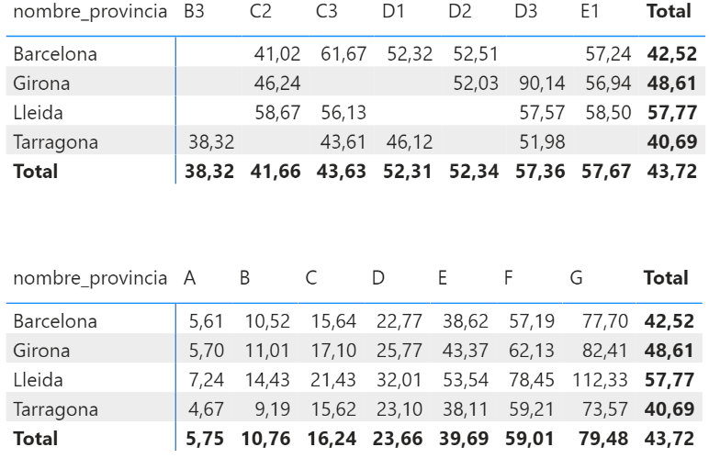
Análisis Visual. Emisiones CO2
Notes:
A – E severidad climática de invierno
1 – 4 severidad climática en verano
En España solo hay 14 combinaciones
a4 b4 c4 a3 b3 c3 d3 c2 d2 c1 d1 e1
Severidad climática relaciona los grados/día con la radiación solar acumulada
Calificación energética, A a G, A siendo la mejor, demanda menis de 3.5 kgCO2/m2; G demanda más de 43.2

Slide 15

Modelo de regresión; Python

Slide 16
Modelo de regresión
RandomForestRegressor (rfr)
Regresión lineal (linreg)
R2
0.8045
0.817
MAE
0.329
0.3291
Notes:
Un Random Forest es un conjunto (ensemble) de árboles de decisión combinados con bagging. Al usar bagging, lo que en realidad está pasando, es que distintos árboles ven distintas porciones de los datos. Ningún árbol ve todos los datos de entrenamiento. Esto hace que cada árbol se entrene con distintas muestras de datos para un mismo problema. De esta forma, al combinar sus resultados, unos errores se compensan con otros y tenemos una predicción que generaliza mejor.
R2 = 1- MSE
Error absoluto medio (MAE): MAE mide la magnitud promedio de los errores en un conjunto de predicciones, sin considerar su dirección. Es el promedio sobre la muestra de prueba de las diferencias absolutas entre la predicción y la observación real donde todas las diferencias individuales tienen el mismo peso.

Slide 17

Conculsiones

Slide 18




Conclusiones
La zona climática de la vivienda afecta considerablemente las emisiones de CO2
La zona climática de la vivienda afecta considerablemente las emisiones de CO2
Cambio de tendencia actual en las emisiones de CO2 en España

Slide 19
FIN

